Slide 1
《密码工程》
第14章 密码产品设计与测评
主讲人：王安
单 位：北京理工大学网络空间安全学院

Slide 2
1
密码模块与密码产品
Please Enter Your Title Here
2
目录
密码模块安全要求
Please Enter Your Title Here
3
CONTENTS
智能卡协议与功能
Please Enter Your Title Here
4
智能卡应用现状
Please Enter Your Title Here

Slide 3
密码模块与密码产品
Section 1

Slide 4

密码产品的定义
2017年12月，国家密码管理局发布了修订后的《商用密码产品生产管理规定》定义：商用密码产品是采用密码技术对不涉及国家秘密内容的信息进行加密保护或者安全认证的产品。商用密码产品认证实行统一的认证标志管理。
北京市密码管理局官网：商用密码产品是指采用商用密码技术实现加密解密或安全认证操作等功能的专用硬件、软件。
从功能上，我们将商用密码产品划分为通信加密类和非通信加密类。通信加密类产品包括电话密码机、传真密码机、各种总线接口的密码卡、计算机应用层密码机、计算机网络层密码机、计算机链路层密码机等；非通信加密类产品主要包括认证和存储等密码产品，如智能IC卡、智能密码钥匙、各种防伪系统及数据库加密系统等。
商用密码产品认证标志

Slide 5
商用密码、密码模块的定义
商用密码管理条例（修订草案征求意见稿）规定：
本条例所称商用密码，是指采用特定变换的方法对不属于国家秘密的信息等进行加密保护、安全认证的技术、产品和服务
国家加强商用密码人才培养，建立和完善商用密码人才发展体制机制，鼓励和支持密码学科和专业建设，建立商用密码人才评价制度，规范商用密码社会化培训，促进商用密码人才交流
GB/T 37092-2018 《信息安全技术 密码模块安全要求》定义：
密码模块：实现了安全功能的硬件、软件和/或固件的集合，并且被包含在密码边界内
注：密码模块根据其组成，可分为硬件密码模块、固件密码模块、软件密码模块以及混合密码模块
密码边界：明确定义的边线，该边线建立了密码模块的物理和/或逻辑边界，并包括了密码模块的所有硬件、软件和/或固件部件

Slide 6

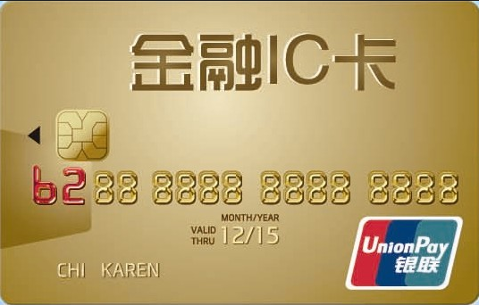

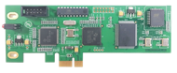
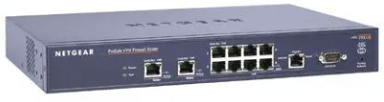
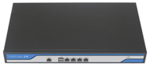
商用密码产品认证目录
2020年5月9日，市场监管总局、国家密码管理局发布了《商用密码产品认证目录（第一批）》《商用密码产品认证规则》，列出22种产品种类
2022年7月10日，《商用密码产品认证目录（第二批）》发布，列出6种产品种类
商用密码产品认证目录（第一批）：
智能密码钥匙：实现密码运算、密钥管理功能的终端密码设备，一般使用USB接口形态
智能IC卡：实现密码运算和密钥管理功能的含CPU（中央处理器）的集成电路卡，包括应用于金融等行业领域的智能IC卡
POS密码应用系统、ATM密码应用系统、多功能密码应用互联网终端：为金融终端设备提供密码服务的密码应用系统
PCI-E/PCI密码卡：具有密码运算功能和自身安全保护功能的PCI硬件板卡设备
IPSec VPN产品/安全网关：基于IPSec协议，在通信网络中构建安全通道的设备
SSL VPN产品/安全网关：基于SSL/TLS 协议，在通信网络中构建安全通道的设备

Slide 7
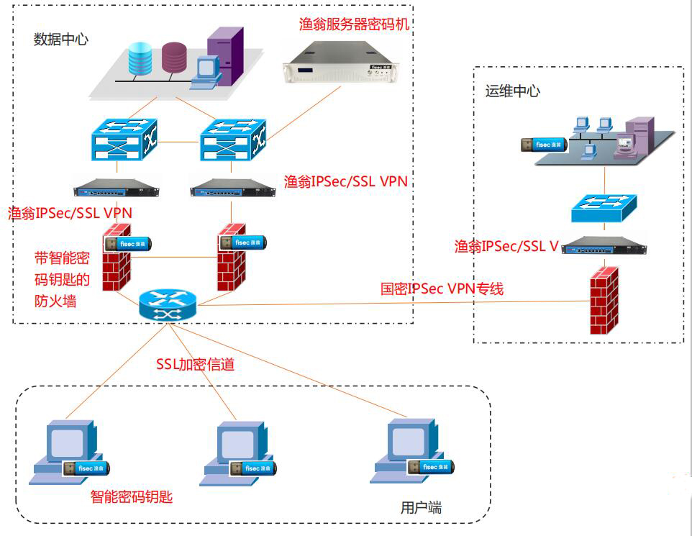
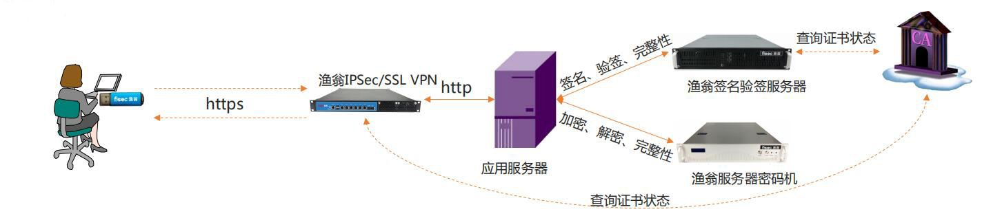
IPSec VPN产品/SSL VPN产品示例
参考：渔翁信息技术股份有限公司，https://www.fisec.cn/1408.html

Slide 8
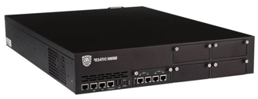

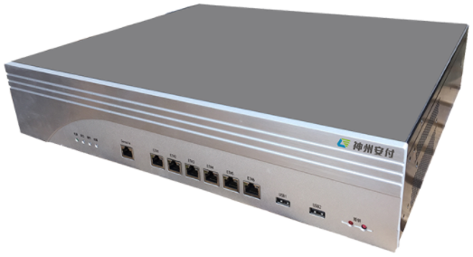
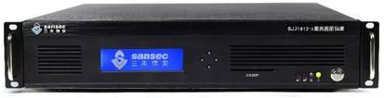
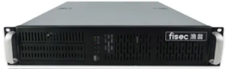
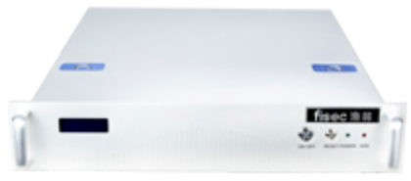
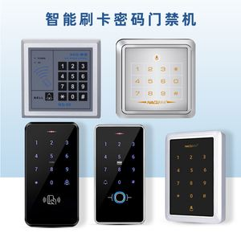
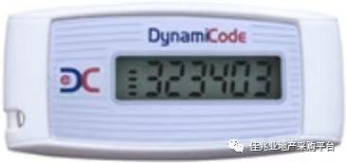
商用密码产品认证目录
安全认证网关：采用数字证书为应用系统提供用户管理、身份鉴别、单点登录、传输加密、访问控制和安全审计服务的设备
密码键盘：用于保护PIN 输入安全并对PIN 进行加密的独立式密码模块。包括POS主机等设备的外接加密密码键盘和无人值守（自助）终端的加密PIN键盘
金融数据密码机：用于确保金融数据安全，并符合金融磁条卡、IC卡业务特点的，主要实现PIN加密、PIN转加密、MAC产生和校验、数据加解密、签名验证以及密钥管理等密码服务功能的密码设备
服务器密码机：能独立或并行为多个应用实体提供密码运算、密钥管理等功能的设备
签名验签服务器：用于服务端的，为应用实体提供基于PKI体系和数字证书的数字签名、验证签名等运算功能的服务器
时间戳服务器：基于公钥密码基础设施应用技术体系框架内的时间戳服务相关设备
安全门禁系统：采用密码技术，确定用户身份和用户权限的门禁控制系统
动态令牌：生成并显示动态口令的载体 动态令牌认证系统：对动态口令进行认证，对动态令牌进行管理的系统

Slide 9
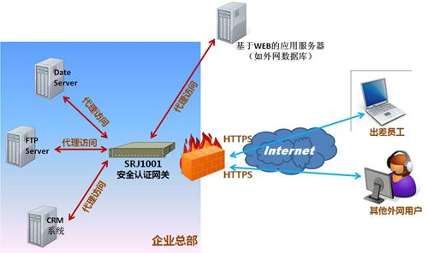
安全认证网关示例
参考：北京江南天安科技有限公司天安SRJ1001安全认证网关

Slide 10
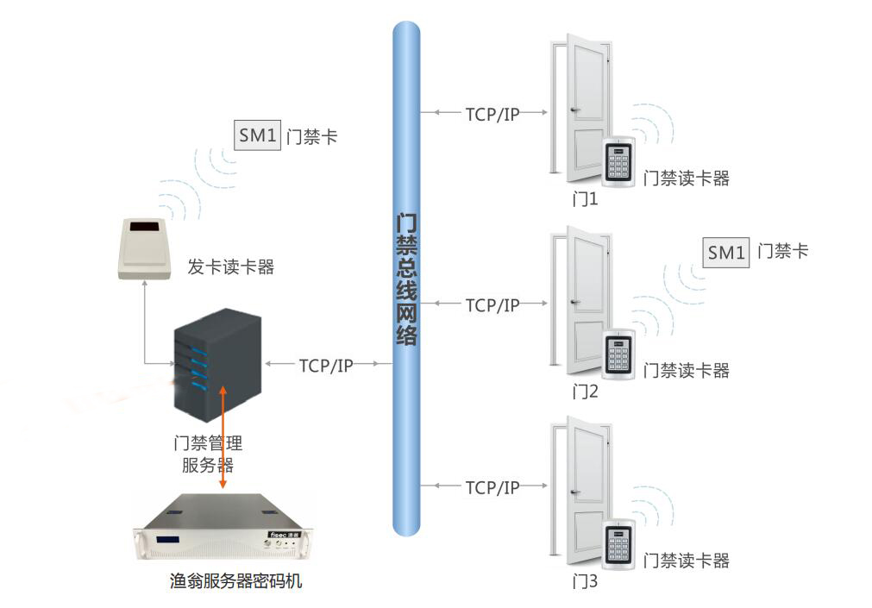
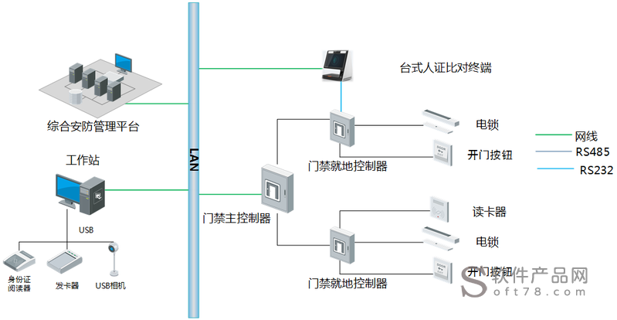
安全门禁系统示例
渔翁门禁系统
某品牌门禁系统
参考：渔翁信息技术股份有限公司， https://www.fisec.cn/1408.html

Slide 11
商用密码产品认证目录
安全电子签章系统：提供电子印章管理、电子签章/验章等功能的密码应用系统
电子文件密码应用系统：在电子文件创建、修改、授权、阅读、签批、盖章、打印、添加水印、流转、存档和销毁等操作中提供密码运算、密钥管理等功能的应用系统
可信计算密码支撑平台：采取密码技术，为可信计算平台自身的完整性、身份可信性和数据安全性提供密码支持。其产品形态主要表现为可信密码模块和可信密码服务模块
证书认证系统：对数字证书的签发、发布、更新、撤销等数字证书全生命周期进行管理的系统 证书认证密钥管理系统：对生命周期内的加密证书密钥对进行全过程管理的系统
对称密钥管理产品：为密码应用系统生产、分发和管理对称密钥的系统及设备
安全芯片：含密码算法、安全功能，可实现密钥管理机制的集成电路芯片
电子标签芯片：采用密码技术，载有与预期应用相关的电子识别信息，用于射频识别的芯片
其它密码模块：实现密码运算、密钥管理等安全功能的软件、硬件、固件及其组合，包括软件密码模块、硬件密码模块等

Slide 12
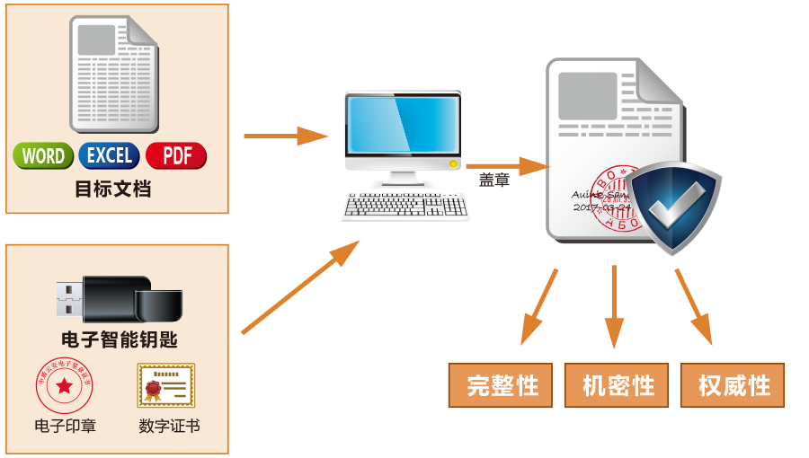
电子签章系统示例
参考：中盾云安，http://www.cnsecloud.com/app/usercenter/index/-1_dzqm-dianziqianzhang

Slide 13
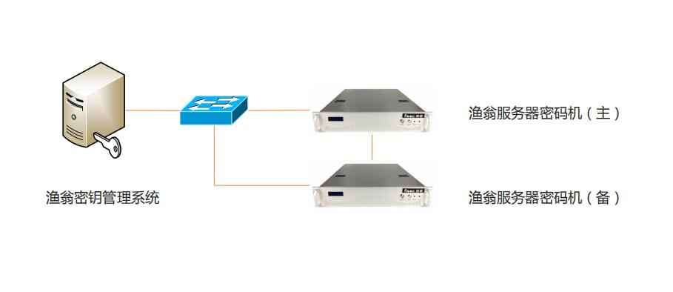
密钥管理系统示例
参考：渔翁信息技术股份有限公司，https://www.fisec.cn/1408.html

Slide 14
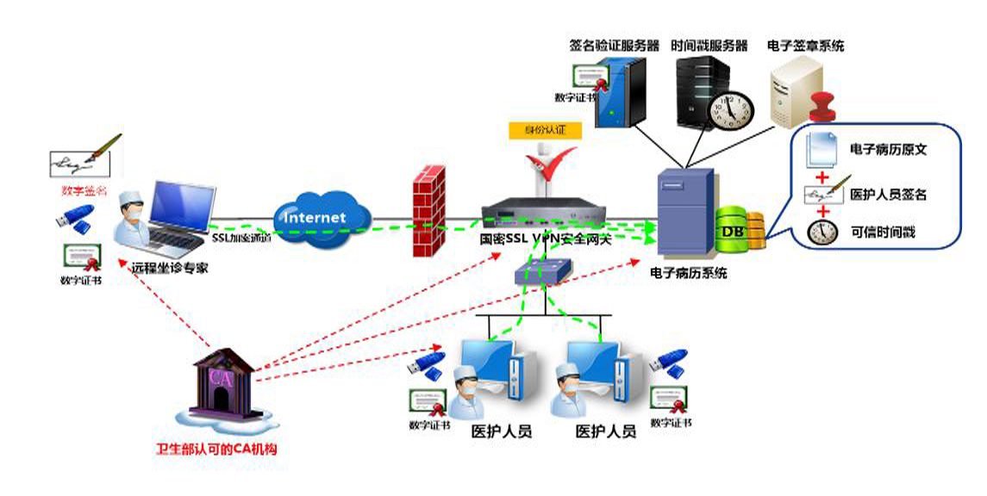
电子病历系统示例
参考：渔翁信息技术股份有限公司，https://www.fisec.cn/1396.html

Slide 15
商用密码产品认证目录
商用密码产品认证目录（第二批）：
可信密码模块：可信计算密码支撑平台的硬件模块，为可信计算平台提供密码运算功能，具有受保护的存储空间
智能IC卡密钥管理系统：针对智能IC卡应用所需的密钥生命周期统一管理系统，为使用密钥的智能IC卡相关业务系统提供密钥服务功能
云服务器密码机：在云计算环境下，采用虚拟化技术，以网络形式，为多个租户的应用系统提供密码服务的服务器密码机
随机数发生器： （1）软件随机数发生器：产生随机二元序列的程序 （2）硬件随机数发生器：产生随机二元序列的器件
区块链密码模块：以区块链技术为核心，用于用户安全、共识安全、账本保护、对等网络安全、计算和存储安全、隐私保护、身份认证和管理等的密码模块
安全浏览器密码模块：具有浏览器内核、浏览器界面、密码算法/传输层密码协议逻辑运算模块等组成的浏览器密码模块

Slide 16
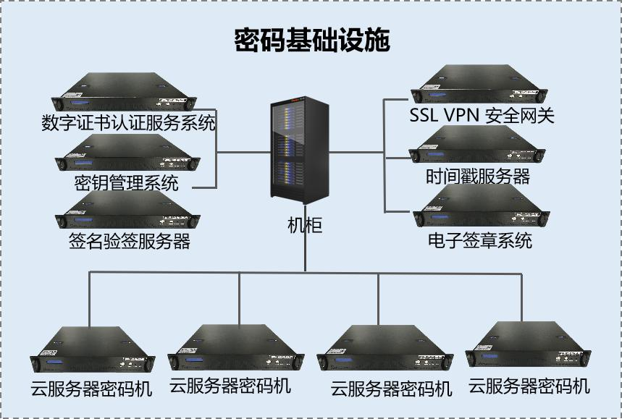
云服务密码机示例
云服务的特点：同时并发提供
面向多个虚拟主机的加解密服务
参考：渔翁信息技术股份有限公司，https://www.fisec.cn/1398.html

Slide 17
密码模块安全要求
Section 2

Slide 18
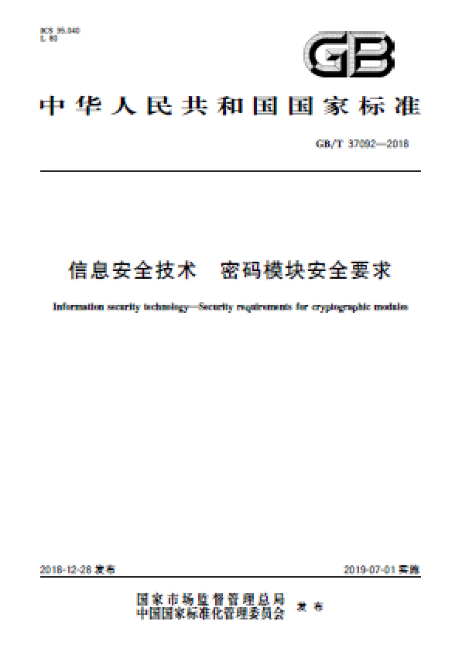
GB/T 37092-2018 信息安全技术 密码模块安全要求
前身：GM/T 0028-2014《密码模块安全技术要求》
引言
本标准对密码模块提出了四个递增的、定性的安全要求等级，但不对密码模块的正确应用和安全部署进行规范
密码模块的操作员在使用或部署密码模块时，有责任确保密码模块提供的安全保护是充分的，且对信息所有者而言是可接受的，同时任何残余风险要告知信息所有者
密码模块的操作员有责任选取合适的安全等级的密码模块，使得密码模块能够满足应用的安全需求并适应所处环境的安全现状

Slide 19
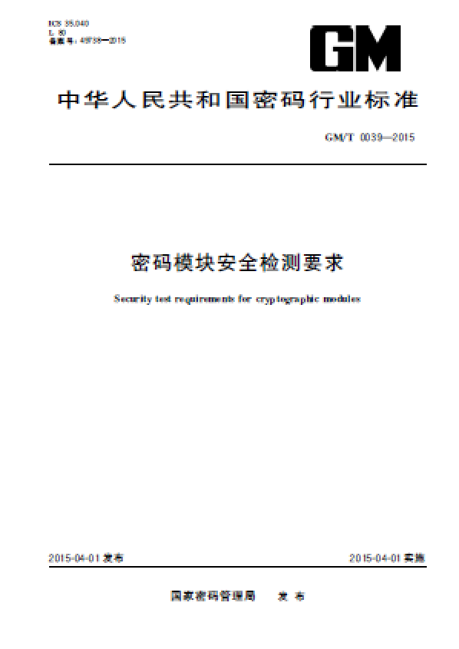
GM/T 0039-2015 密码模块安全检测要求
GM/T 0039-2015 密码模块安全检测要求
本标准依据GM/T 0028-2014《密码模块安全技术要求》的要求，规定了密码模块的一系列检测规程、检测方法和送检文档要求
本标准适用于密码模块的检测

Slide 20
GB/T 37092-2018：功能安全目标
本标准中规定的安全要求涉及密码模块的安全设计和实现。安全要求从安全目标的最低等级开始，随着安全目标等级的递增而增加。这些要求源于密码模块的下列功能性安全目标：
使用并正确实现核准的安全功能，以保护敏感信息
安全功能的定义：密码算法及其工作模式，包括：分组密码、序列密码、非对称密码、消息鉴别码、杂凑函数、随机数生成、实体鉴别和敏感安全参数生成和建立等
防止非授权地操作或使用密码模块
防止非授权地泄露密码模块的内容，其中包括关键安全参数
关键安全参数的定义：与安全相关的秘密信息，这些信息被泄露或被修改后会危及密码模块的安全性
防止对密码模块和密码算法进行非授权或检测不到的修改，包括非授权地修改、替换、插入和删除敏感安全参数
提供密码模块运行状态的指示
保证密码模块在核准的工作模式下能够正确运行
检测出密码模块运行中的错误，防止这些错误非授权地公开、修改、替换或使用关键安全参数，或者非授权地修改或替换公开安全参数
保证正确地设计、分配和实现密码模块

Slide 21
1、通用要求
符合本标准的密码模块应满足的安全要求
这些安全要求涵盖了密码模块的设计、实现、操作以及废弃相关的11个“安全域”，具体包括：
密码模块规格；密码模块接口；角色、服务和鉴别；软件/固件安全；运行环境；物理安全；非入侵式安全；敏感安全参数管理；自测试；生命周期保障；以及对其他攻击的缓解
密码模块应在每个域中独立地进行评级
除了在每个安全域中获得独立的评级之外，密码模块还将获得一个整体评级，整体评级设定为11个域所获得的最低评级
本标准要求密码模块提供相关的文档，包括用户和安装手册、设计说明、生命周期文档等

Slide 22
2、密码模块规格
密码模块应是硬件、软件、固件，或它们之间组合的集合，该集合至少使用一个核准的密码算法、安全功能或过程实现一项密码服务，并且包含在定义的密码边界内
密码模块应定义为下列一种密码模块类型：
硬件密码模块：密码边界规定为硬件边线。固件和/或软件，其中还可以包括操作系统，可以被包含在硬件密码边界内
软件密码模块：密码边界为执行在可修改的运行环境中的纯软件部件（可以是一个或多个软件部件）划定界线。软件密码模块的运行环境所包含的计算平台和操作系统，在定义的密码边界之外
固件密码模块：密码边界为执行在受限的或不可修改的运行环境中的纯固件部件划定界线。固件密码模块的运行环境所包含的计算平台和操作系统，在定义的密码边界之外，但是与固件密码模块明确绑定
混合软件密码模块：密码边界为软件部件和分离的硬件部件（即软件部件不在硬件密码模块边界中）的集合划定界线。软件运行的环境所包含的计算平台和操作系统，在定义的混合软件密码模块边界之外
混合固件密码模块：密码边界为固件部件和分离的硬件部件（即固件部件不在硬件密码模块边界中）的合成划定界线。固件运行的环境所包含的计算平台和操作系统，在定义的混合固件密码模块边界之外，但是与混合固件密码模块明确绑定

Slide 23
3、密码模块接口
所有进出密码模块的逻辑信息流，都应只能通过已定义的物理端口和逻辑接口，这些端口和接口是出入密码边界的入口和出口。
潜台词：不能留有隐藏的接口
密码模块逻辑接口应是相互分离的，这些逻辑接口可以共享一个物理端口，例如，输入数据和输出数据可以使用同一个端口，或者逻辑接口也可以分布在一个或多个物理端口上，例如，输入数据可以通过串口也可以通过并口。
密码模块软件部件的应用程序接口（API）可以定义为一个或多个逻辑接口。
可信信道是在密码模块和发送者或接收者之间建立的链路，用于安全传输未受保护的明文密钥分量、鉴别数据以及其他关键安全参数。
明文密钥指的是未经加密的密钥，或由非核准的方法混淆的密钥
可信信道在密码模块定义的输入或输出端口以及预期的发送者或接收者终端的通信链路上，可以防止窃听以及来自恶意的操作员/实体、进程或其他设备的物理或逻辑篡改

Slide 24
4、角色、服务和鉴别
主要讨论网络空间安全的两个典型术语：访问控制、身份鉴别
密码模块应支持操作员的授权角色以及与每个角色相对应的服务。一个操作员可以担任多种角色。如果密码模块支持多个操作员同时操作，那么密码模块内部应确保各个操作员担任的角色相隔离及相应的服务相隔离。当服务执行不会修改、泄露或替换关键安全参数和公开安全参数时，例如显示状态、自测试或者其他不影响密码模块安全的服务，操作员无需担任一个授权角色
密码模块可能需要鉴别机制，以鉴别操作员对密码模块的访问，以及验证操作员是否被授权担任请求的角色和执行该角色下的服务
服务应指的是密码模块所能执行的所有服务、操作或功能。服务输入应包括密码模块在启动或获取特定服务、操作或功能时，所使用的所有数据或控制输入。服务输出应包括由服务输入启动或获取的服务、操作或功能，所产生的所有数据和状态输出。每个服务输入应产生一个服务输出
举例：密码模块应为操作员提供下列服务：显示密码模块版本号、显示状态、执行自测试、执行核准的安全功能、执行置零
Notes:
访问控制、身份鉴别

Slide 25
5、软件/固件安全
密码模块包括硬件、软件、固件或混合密码模块，本条的要求应适用于密码模块的软件和固件部件。
完全由硬件实现的密码模块无需满足本标准的软件/固件安全要求。
用于核准的完整性技术（仅限于做完整性校验）的签名验证公钥或HMAC的密钥可以存在于密码模块代码中，而且此时它们不被视为敏感安全参数
关于软件/固件的保护：
一级：密码边界内的所有软件和固件部件应使用核准的完整性技术进行保护，这些完整性技术可以由该密码模块提供，也可以由另一个经确认的密码模块提供。如果完整性测试失败，密码模块应进入错误状态。核准的完整性技术可以包含单个鉴别码或签名，或者多个分离的消息鉴别码或签名
二级：密码边界内的所有软件和固件应使用核准的数字签名或带密钥的消息鉴别码进行保护。如果计算的结果未能成功通过验证，则测试失败，并且密码模块应进入错误状态
三级和四级：密码边界内的所有软件和固件应使用核准的数字签名进行保护。如果计算的结果未能成功通过验证，则测试失败，并且密码模块应进入错误状态

Slide 26
6、运行环境
密码模块运行环境涉及对密码模块运行所需的软件、固件和/或硬件的管理
软件、固件或混合密码模块的运行环境至少包括密码模块部件、计算平台、以及控制或支持软件或固件在计算平台上运行的操作系统
硬件密码模块内部可以包含一个运行环境，该环境可以包含支持密码模块内部软件或固件运行的操作系统
小说明：不包含也是可以的
如果适用的话，虚拟机（系统和/或进程）和运行时环境也可以视为操作系统的一部分

Slide 27
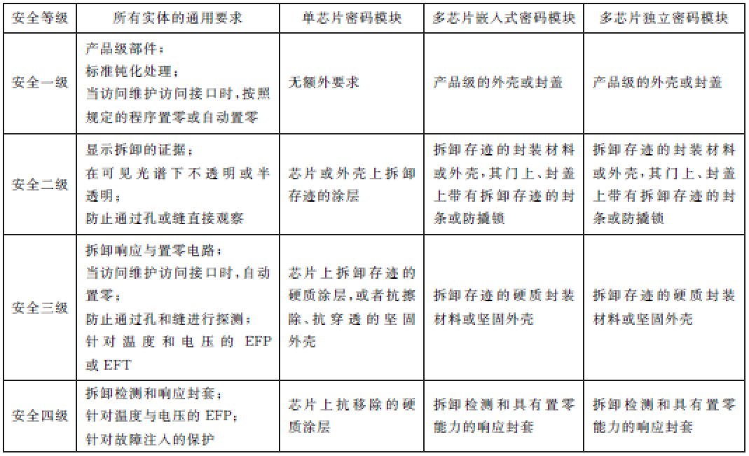
7、物理安全
密码模块应采用物理安全机制以限制对密码模块内容的非授权物理访问，并阻止对已安装密码模块的非授权使用或修改（包括整个密码模块的替换）
密码边界内的所有硬件、软件、固件、数据分量以及敏感安全参数应受到保护
若密码模块完全由软件实现，使得物理安全仅由计算平台提供，那么该密码模块将不受本标准物理安全要求的限制

Slide 28
8、非入侵式安全
非入侵式攻击是指没有通过物理方式修改或入侵密码模块就可以获取密码模块关键安全参数相关信息，从而破坏密码模块安全性的一种攻击手段
对于本标准提出的每一个安全功能，其对应的非入侵式攻击的缓解检测指标应符合国家相关部门的有关要求
安全一级和安全二级：文档应阐明用于保护密码模块关键安全参数免受附录F中的所有非入侵式攻击的缓解技术。如果有相应措施，文档应包括可以证明每个缓解技术有效性的证据
安全三级：除了安全一级和安全二级的要求，密码模块应实现用于保护密码模块关键安全参数免受附录F中的所有非入侵式攻击的缓解技术，文档应包括可以证明每个缓解技术有效性的证据，并提供检测方法
安全四级：除了安全一级、安全二级和安全三级的要求，密码模块应接受检测以满足附录F的要求

Slide 29
9、敏感安全参数管理
敏感安全参数包括关键安全参数和公开安全参数。敏感安全参数管理的安全要求涵盖了密码模块中敏感安全参数的整个生命周期。敏感安全参数管理包括随机数生成器、敏感安全参数生成、敏感安全参数建立、敏感安全参数输入和输出、敏感安全参数存储以及未受保护的敏感安全参数置零
关键安全参数：与安全相关的秘密信息，这些信息被泄露或被修改后会危及密码模块的安全性。关键安全参数可以是明文形式的也可以是经过加密的。例如，口令的杂凑值、随机数生成器状态信息和密钥生成的中间值
公开安全参数：与安全性相关的公开信息，一旦被修改，会威胁到密码模块安全。例如，公钥、公钥证书、自签名证书、信任锚、与计数器和内部保持的日期和时间相关联的一次性口令。公开安全参数如果不能被修改或者修改后能够被密码模块发现，此时可以认为该公开安全参数是受保护的
加密的关键安全参数是指使用核准的安全功能加密的关键安全参数。在本标准范围内，采用非核准的安全功能加密的关键安全参数在本标准中被视为未受保护的明文
关键安全参数应在密码模块内受保护以防止非授权的访问、使用、泄露、修改和替换
公开安全参数应在密码模块内受保护以防止非授权的修改和替换
密码模块应将生成的、输入或输出密码模块的敏感安全参数，与该敏感安全参数相应的实体（即人、组、角色、或进程）关联起来

Slide 30
10、自测试
密码模块的运行前自测试和条件自测试用于确保密码模块没有故障。所有自测试都应被执行，自测试的通过或失败应取决于密码模块自身，无论密码模块运行于核准模式还是非核准模式，都不依赖外部控制、外部提供的输入文本向量、预期的输出结果和操作员的干预
运行前自测试应在密码模块提供任何数据输出（通过数据输出接口）之前被执行，并成功通过
条件自测试应在相应的安全功能或过程被调用时执行
密码模块应对其实现的附录C、附录D、附录E中的密码算法，执行对应的自测试
除了该标准中规定的测试，密码模块也可以执行其他运行前或关键功能条件自测试
如果密码模块自测试失败，密码模块应进入错误状态，并且应按照规定输出一个错误指示。在错误状态下，密码模块不应执行任何密码操作，或通过控制、数据输出接口输出控制和数据。密码模块不应使用自测试失败的功能和算法，直至它们重新通过测试。如果密码模块自测试失败时密码模块不输出错误状态，密码模块操作员应能够根据在安全策略（附录B）中阐明的过程，判断该密码模块是否已经进入了错误状态
在安全三级和安全四级中，密码模块应维护错误日志，密码模块的授权管理员可以访问该日志。该错误日志应至少提供最近的错误事件（例如，自测试失败）

Slide 31
11、生命周期保障
生命周期保障是指密码模块厂商在密码模块的设计、开发、操作和生命终止期间使用最佳方法，以保障密码模块被正确地设计、开发、测试、配置、配送、安装和废弃，并保障密码模块配有适当的操作员管理文档
配置管理：阐述了密码模块厂商所实现的配置管理系统的安全要求
设计：密码模块应设计成允许测试所提供的所有安全相关服务
有限状态模型：密码模块的运行应使用FSM（或同等模型）来说明
开发：密码模块应具有严格合规的开发过程，以确保：密码模块的实现与密码模块功能定义和安全策略相一致；密码模块是可维护的；经确认的密码模块是可再生产的
厂商测试：本条对密码模块的厂商测试提出了要求，其中包括对密码模块中实现的安全功能的测试，从而确保了密码模块的实际行为与密码模块安全策略以及功能规格相一致
配送和操作：本条对密码模块的安全配送、安装以及启动提出了要求，确保将密码模块安全地配送给已授权的操作员，并以正确和安全的方式安装以及初始化
生命终止：本条规定了当操作员不再使用密码模块时的安全要求
指南文档：本条中的要求旨在确保所有使用密码模块的实体能够得到详细的指导和步骤，从而能够以安全的方式管理与使用密码模块

Slide 32
12、对其它攻击的缓解
密码模块可能还容易受到一些在本标准内其他条款未定义的攻击，密码模块对攻击的敏感性取决于密码模块的类型、实现以及实现环境
恶意环境（例如，攻击者可以是密码模块的授权操作员）中的密码模块可特别关注这些攻击。这些攻击通常依赖从密码模块物理外部获得的一些信息进行分析，以确定关于密码模块中关键安全参数的某些信息
安全一级、安全二级和安全三级：如果将密码模块设计为可缓解一种或多种在本标准中未定义的特定攻击，那么密码模块的相关文档应列举出密码模块能够缓解的攻击。当制定出要求以及相关检测后（如果制定了），将对用于缓解攻击的安全机制进行验证，检测其是否存在且是否起作用。
安全四级：除了安全一级、安全二级和安全三级的安全要求，安全四级的密码模块还应满足下列安全要求：
如果声明了能够缓解本标准未定义的特定攻击，则文档应详细说明缓解攻击的方法以及检测该缓解技术有效性的方法

Slide 33
安全一级
提供了最低等级的安全要求，阐明了密码模块的基本安全要求，例如，密码模块应使用至少一个核准的安全功能或核准的敏感安全参数建立方法
核准的安全功能：SM4、分组密码工作模式、ZUC、SM2、SM9、消息鉴别码、SM3、实体鉴别、密钥管理、随机数生成
核准的敏感安全参数建立方法：SM2密钥交换协议、SM9密钥交换协议
软件或固件密码模块可以运行在不可修改的、受限的或可修改的运行环境中；硬件密码模块除了需要达到产品级部件的基本要求之外，没有其他特殊的物理安全机制要求
密码模块实现的针对非入侵式攻击或其他攻击的缓解方法需要有文档记录
安全一级密码模块的例子有：个人计算机中的硬件加密板卡、运行在手持设备或通用计算机上的密码工具包
当密码模块外部的应用系统已经配置了物理安全、网络安全以及管理过程等控制措施时，安全一级的密码模块就非常适用，这使得密码模块的使用者可以选择多种密码解决方案来满足安全需求

Slide 34
安全二级
在安全一级的基础上，增加了拆卸证据的要求，例如使用拆卸存迹的涂层或封条，或者在封盖或门上加防撬锁等手段以提供拆卸证据
拆卸存迹的封条或防撬锁应安装在封盖或门上，以防止非授权的物理访问。当物理访问密码模块内的安全参数时，密码模块上拆卸存迹的涂层或封条就应破碎
安全二级要求基于角色的鉴别。密码模块需要鉴别并验证操作员的角色，以确定其是否有权执行对应的服务
安全二级的软件密码模块可以运行在可修改的环境中，该环境应实现基于角色的访问控制或自主访问控制，但自主访问控制应能定义新的组，通过访问控制列表(ACL)分配权限，以及将一个用户分配给多个组。访问控制措施应防止非授权地执行、修改以及读取实现密码功能的软件

Slide 35
安全三级
安全三级要求更强的物理安全机制，以进一步防止对密码模块内敏感安全参数的非授权访问，它们应能够以很高的概率检测到以下行为并作出响应，这些行为包括：直接物理访问、密码模块的使用或修改，以及通过通风孔或缝隙对密码模块的探测。上述物理安全机制可以包括坚固的外壳、拆卸检测装置以及响应电路。当密码模块的封盖/门被打开时，响应电路应将所有的关键安全参数置零
安全三级要求基于身份的鉴别机制，以提高安全二级中基于角色的鉴别机制的安全性。密码模块需要鉴别操作员的身份，并验证经鉴别的操作员是否被授权担任特定的角色以及是否能够执行相应的服务
安全三级要求手动建立的明文关键安全参数是经过加密的、使用可信信道或使用知识拆分来输入或输出
安全三级的密码模块应有效防止电压、温度超出密码模块正常运行范围对密码模块安全性的破坏
攻击者可以故意让密码模块的环境参数偏离正常运行范围，从而绕过密码模块的防护措施。密码模块应设计有环境保护特性，用以检测环境异常并置零关键安全参数，或者（二选一）能够通过环境失效测试从而提供一个合理的保障，确保不会因环境异常破坏密码模块的安全性
安全三级的密码模块应提供非入侵式攻击缓解技术的有效性证据和检测方法
对于软件密码模块，并没有在本标准的所有条款中给出安全三级的要求。因此，软件密码模块能够达到的最大整体安全等级限定为安全二级
安全三级的密码模块增加了生命周期保障的要求，比如自动配置管理、详细设计、底层测试以及基于厂商所提供的鉴别信息的操作员鉴别

Slide 36
安全四级
安全四级的物理安全机制应在密码模块周围提供完整的封套保护，其目的是无论外部电源是否供电，当密码模块包含敏感安全参数时，检测并响应所有非授权的物理访问。从任何方向穿透密码模块的外壳都会以很高的概率被检测到，并将导致所有未受保护的敏感安全参数立刻被置零。由于安全四级的密码模块自身具有较高的安全机制，所以它特别适用于无物理保护的环境
安全四级要求对操作员进行多因素鉴别。最低限度下，要求使用下列因素中的两个：
已知某物，如秘密口令
拥有某物，如物理钥匙或令牌
具有某属性，如生物特征
安全四级的密码模块应有效防止电压、温度超出密码模块正常运行范围对密码模块安全性的破坏
密码模块应设计有环境保护特性，专门用以检测环境异常并置零关键安全参数，从而提供一个合理的保障，确保不会因环境异常破坏密码模块的安全性
按照国家相关部门规定的、安全四级的非入侵式攻击缓解检测指标，检测密码模块中实现的针对非入侵式攻击的缓解方法
安全四级要求密码模块的设计应通过一致性验证，即验证前置和后置条件与功能规格之间的一致性

Slide 37
智能卡协议与功能示例
Section 3

Slide 38
智能卡接口规范
ISO/IEC 7816: Identification cards — Integrated circuit cards
ISO/IEC 7816-1: Physical characteristics
ISO/IEC 7816-2: Cards with contacts — Dimensions and location of the contacts
ISO/IEC 7816-3: Cards with contacts: Electrical interface and transmission protocols
ISO/IEC 7816-4: Interindustry commands for interchange（用于交换的行业间命令）
……
ISO/IEC 7816-15: Cryptographic information application
ISO/IEC 14443: Identification cards - Contactless integrated circuit(s) cards - Proximity cards

Slide 39
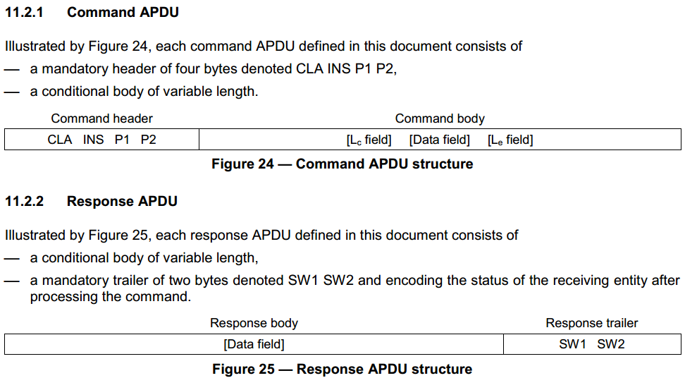
命令/应答的基本格式
APDU：Application Protocol Data Unit，摘自7816-3标准，P34页

Slide 40
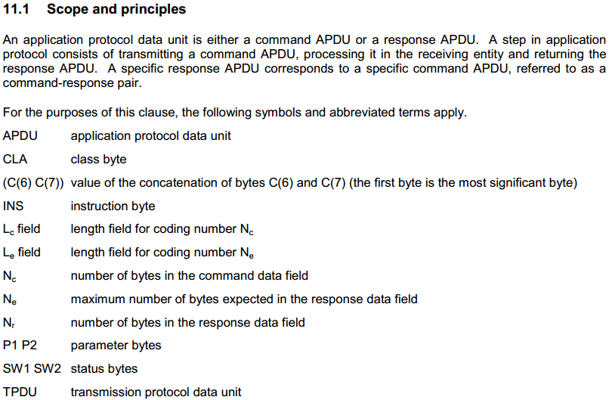
名词解释
摘自7816-3标准，P34页

Slide 41
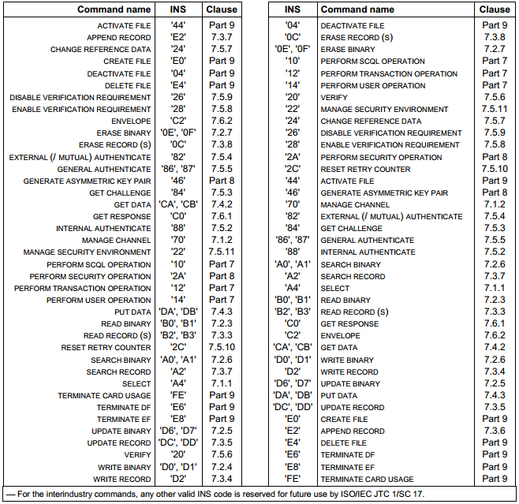
INS字节含义（摘自7816-4标准，P10页）

Slide 42
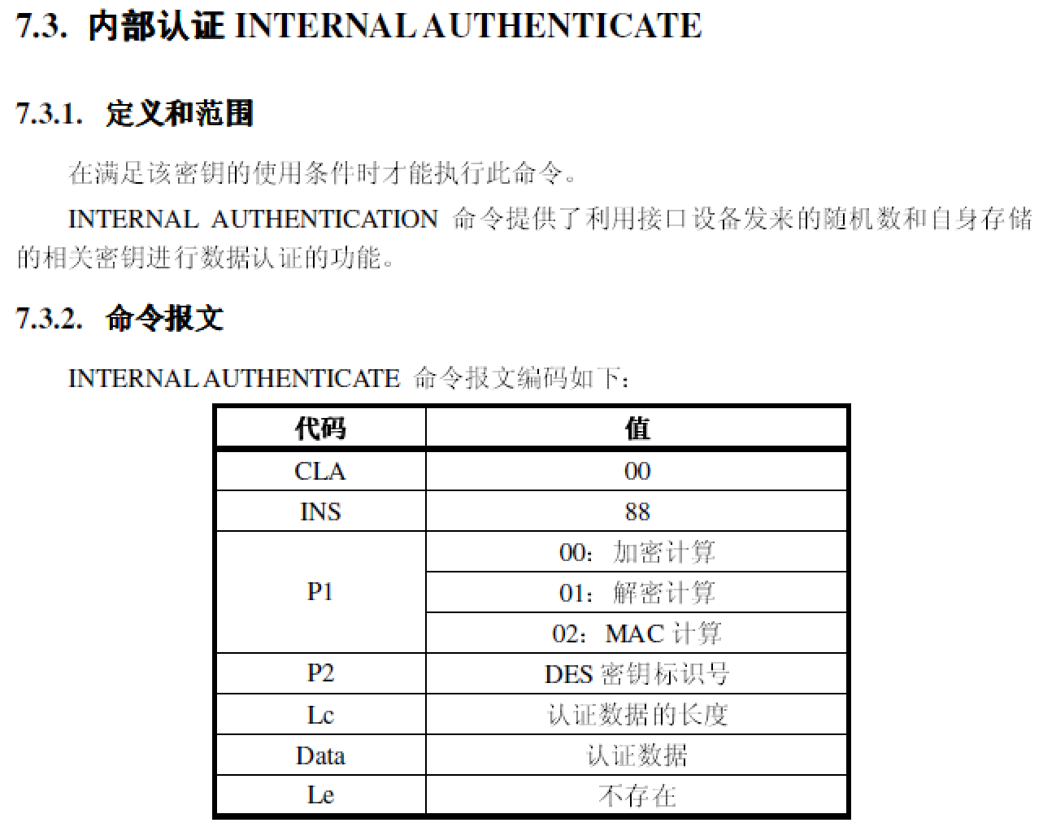
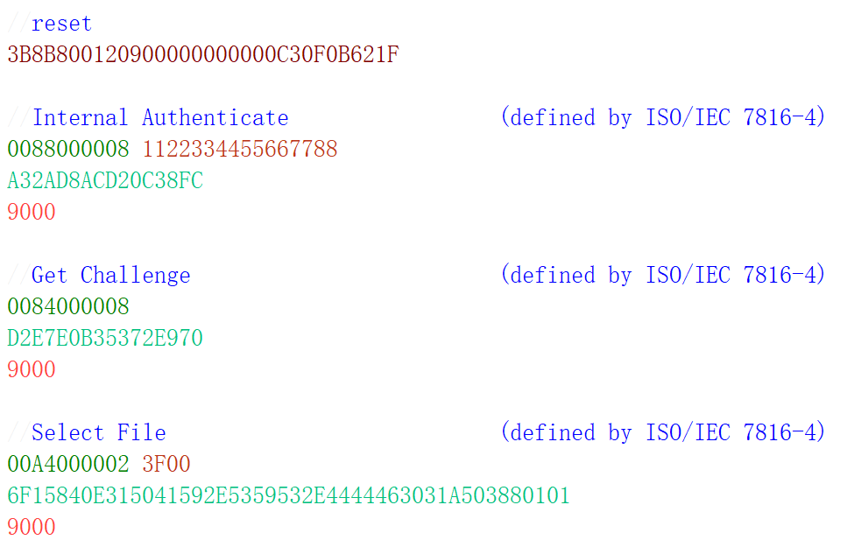
实验1：内部认证、获得随机数、选择应用
内部认证（00 88）
读卡器认证卡的合法性，由读卡器发随机数、卡内做加密
选择应用（00 A4）
选择一种具体的应用后，才能执行该应用下的指令
获得随机数（00 84）
向卡获取随机数，用于外部认证

Slide 43
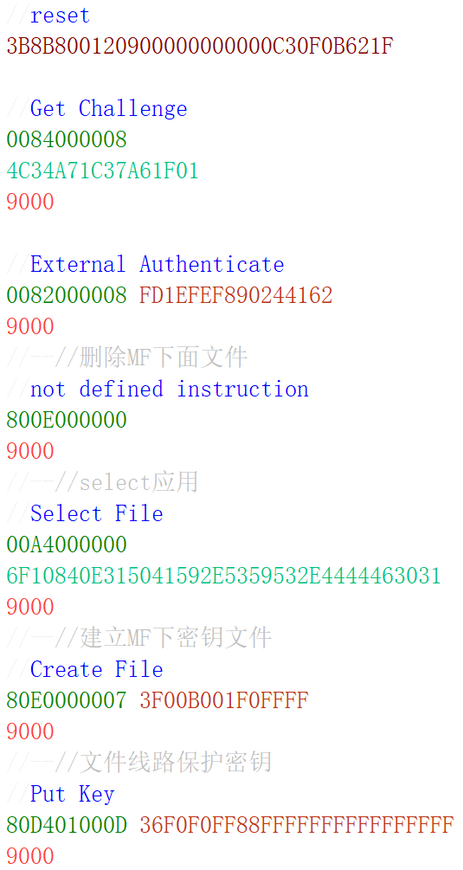
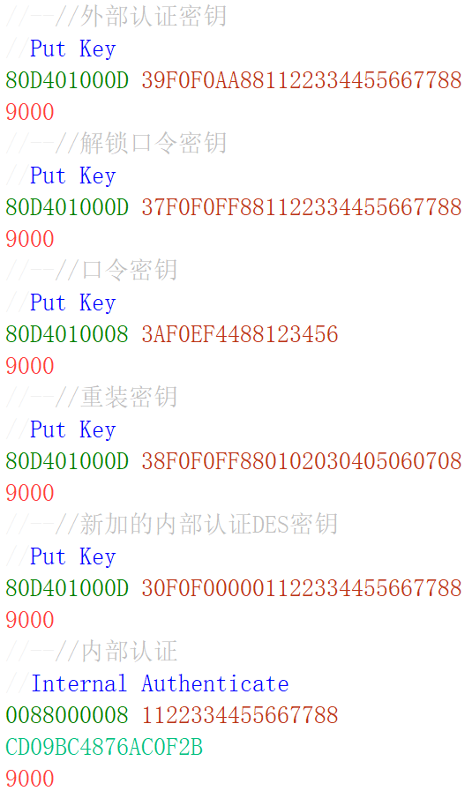
实验2：外部认证、更换密钥
//获得随机challenge
0084000008
//外部认证
0082000008（8字节DES加密数据）
//删除MF下面文件
800E000000
//select应用
00A4000000
//建立MF下密钥文件
80E00000073F00B001F0FFFF
//文件线路保护密钥
80D401000D36F0F0FF88FFFFFFFFFFFFFFFF
//外部认证密钥
80D401000D39F0F0AA881122334455667788
//解锁口令密钥
80D401000D37F0F0FF881122334455667788
//口令密钥
80D40100083AF0EF4488123456
//重装密钥
80D401000D38F0F0FF880102030405060708
//新加的内部认证DES密钥
80D401000D30F0F000001122334455667788
//内部认证
00880000081122334455667788
//应该输出的正确密文：CD09BC4876AC0F2B
默认密钥：8字节0xFFFFFFFF FFFFFFFF

Slide 44
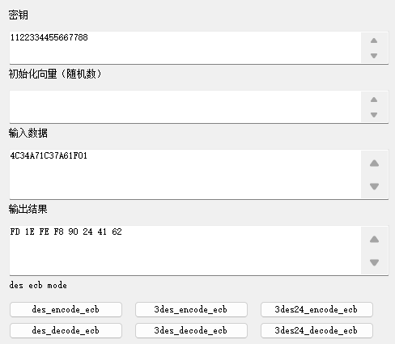
实验2：外部认证、更换密钥
外部认证：
由智能卡生成随机数
计算机端计算对随机数的加密结果
返回给卡进行验证
外部认证成功：
计算机端即可获得一定的智能卡操作权限
外部认证密钥已知
第三方计算器

Slide 45
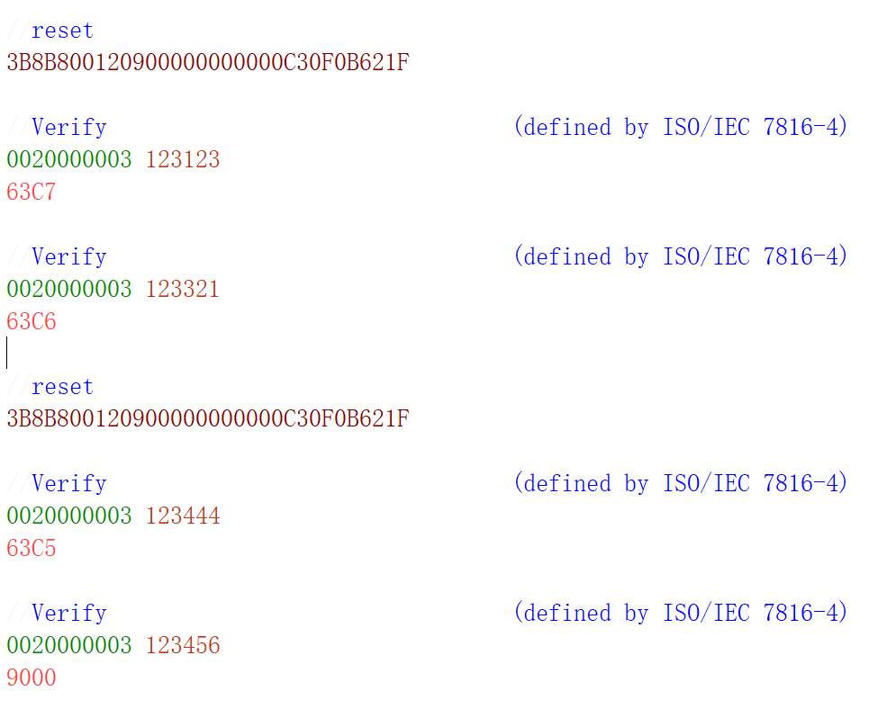
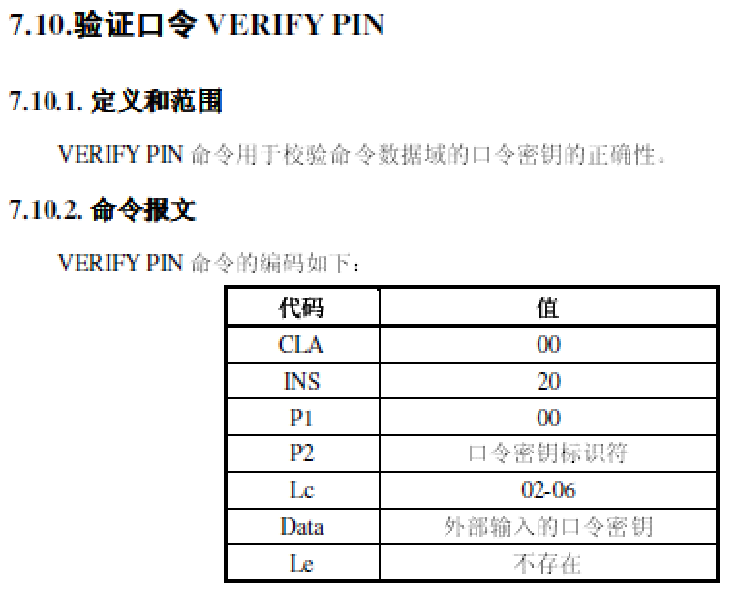
实验3：验证口令
验证口令：0020000003 123456
返回成功：9000
返回失败：63CX，X为允许失败次数
注：复位并不能恢复X的值，X=0时该文件锁死

Slide 46
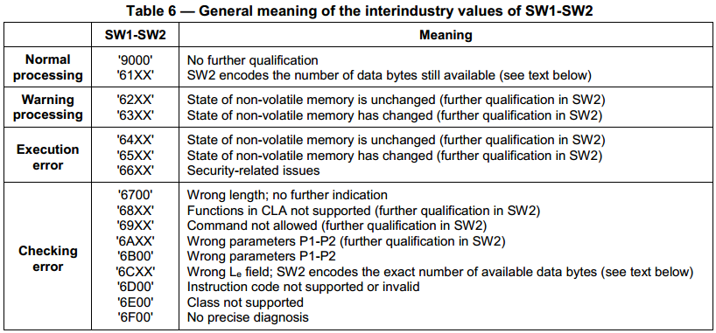
SW1字节含义
摘自7816-4标准，P11页

Slide 47
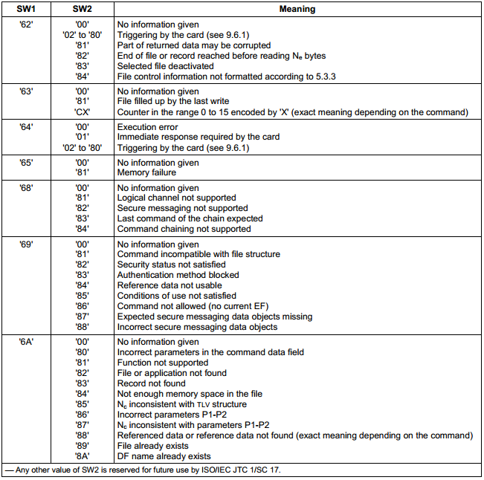
SW2字节含义（摘自7816-4标准，P12页）

Slide 48
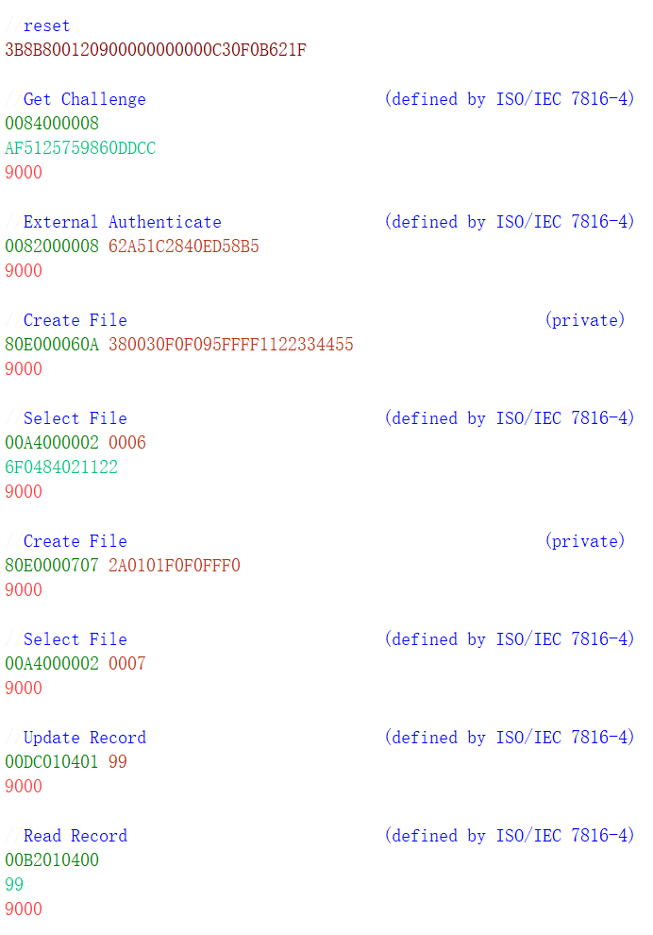
实验4：创建文件夹与文件
（需要先执行外部认证）
//创建一个目录DF，文件标示ID为0006，空间为0x30，DF名称为1122334455
80E000060A 380030F0F095FFFF 1122334455
//选择0006目录
00A4000002 0006
//创建一个文件标示ID为0007的定长记录文件
80E0000707 2A0101F0F0FFF0
//选择0007文件
00A4000002 0007
//写记录文件
00DC010401 99
//读记录文件
00B2010400

Slide 49
智能卡应用现状
Section 4

Slide 50


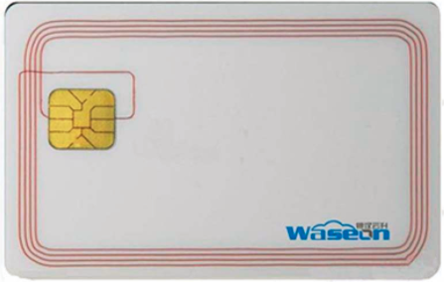
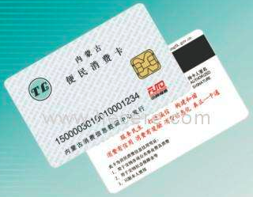
智能卡定义
百度百科：内嵌有微芯片的塑料卡的通称
广义：带芯片的卡
狭义：CPU卡
按接口分类：
接触式
非接触式
多界面
接触式智能卡
非接触式智能卡
双界面： 接触式、非接触式
三界面：接触式、非接触式、磁条

Slide 51


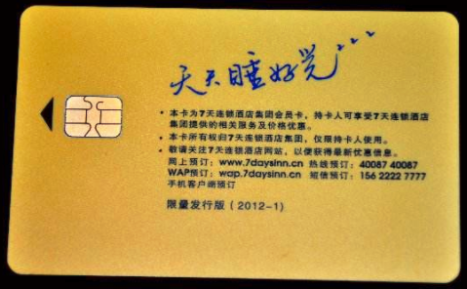

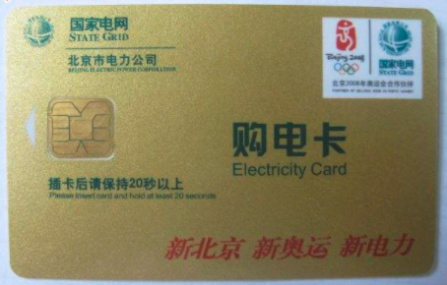
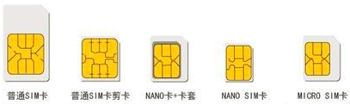
接触式智能卡应用
银行卡
购物VIP卡
酒店房卡
社保卡
电卡
手机卡

Slide 52
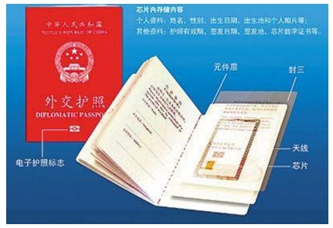
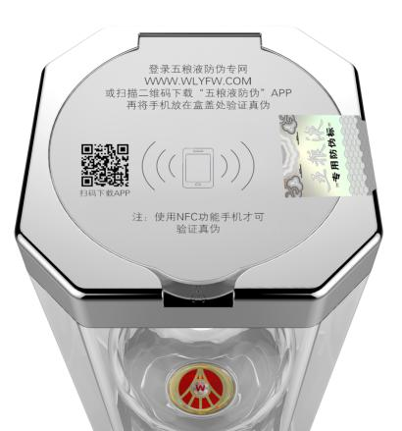
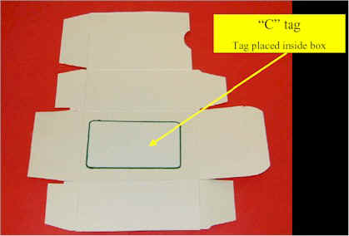

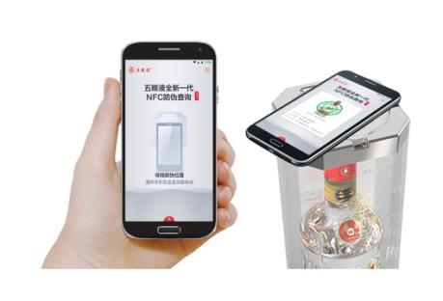
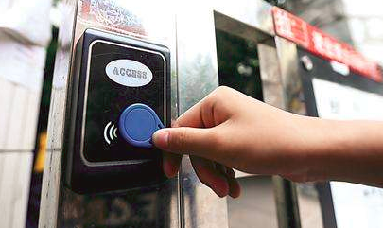

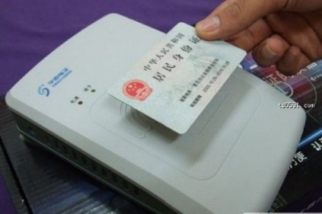

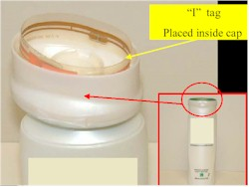
非接触式智能卡应用

Slide 53
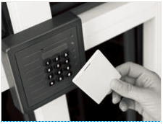


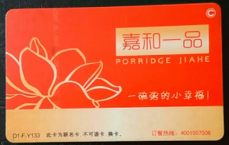

智能卡功能分类
ID卡：
无需加密
仅存储ID（等同于磁条卡）
逻辑加密卡：
带密码算法
带存储功能
CPU卡：
可编程
一卡多用
and

Slide 54


接触式智能卡接口
卡触点 | 符号 | 功 能
C1 | V_{CC} | 电源电压
C2 | RST | 复位
C3 | CLK | 时钟输入
C4 | NC | 未连接
C5 | GND | 地线
C6 | NC | 未连接
C7 | I/O | 双向数据线
C8 | NC | 未连接

Slide 55



非接触式智能卡接口
外观：纸质
天线：印刷/ 蚀刻/开模
芯片
基板： 塑料薄片
芯片仅有2个管脚

Slide 56
卡的基本功能——身份认证

Slide 57




针对ID卡的攻击
攻击方法：直接修改ID

Slide 58





针对磁条银行卡的攻击
偷窥或监听可窃取银行卡账户和口令
防范1：输入口令时用手遮挡
防范2：更换新型芯片卡

Slide 59

针对2G手机卡的攻击
漏洞原理
2G网络采用单向鉴权模式
SIM卡不会对网络侧进行鉴权
攻击应用
制作一卡多号
复制不限流量的SIM卡

Slide 60




针对非接触式智能卡的盗刷攻击
神不知鬼不觉的盗刷
盗刷的祸根——闪付
隐蔽的作案设备
盗刷演示

Slide 61




针对接触式智能卡的监听攻击
智能卡与读卡器
监听设备正面（标准/Micro/Nano）
监听设备背面（大卡）
植入手机内部的监听模块

Slide 62


对智能卡的能量攻击
2013年，Brightsight公司对2G手机卡成功实施CPA能量攻击
Zhou YY, Yu Y, Standaert FX, Quisquater JJ. On the Need of Physical Security for Small Embedded Devices: A Case Study with COMP128-1 Implementations in SIM Cards[C]. FC 2013.
2015年，上海交通大学对3G/4G手机卡成功实施CPA能量攻击
Liu J, Yu Y, Standaert FX, Guo Z, Gu D, Sun W, Ge Y, Xie X. Small Tweaks Do Not Help: Differential Power Analysis of MILENAGE Implementations in 3G/4G USIM Cards[C]. ESORICS 2015.
2017年，北京理工大学对两款商用智能卡中的ECC、3DES算法成功实施能量攻击
王安, 徐日新, 王家瑶. 面向初始轮掩码的DES算法跨轮能量分析及其智能卡测评应用. 中国密码学会2017年密码芯片学术会议, 成都, 2017.

Slide 63



对智能卡的故障攻击
input(明文, 密钥);
AddRoundKey();
for (round = 1; round <= 10; round ++)
{
SubByte();
ShiftRows();
if (round != 10)
MixColumns();
AddRoundKey();
} ← inject a fault when round = 1
printf(密文);
目标：Silvercard PIC16F877智能卡
H., Choukri, M., Tunstall: Round Reduction Using Faults. FDTC 2005, pp. 13-24 (2005)

Slide 64




针对逻辑加密卡的攻击
2008年，国际发行量最大的RFID卡——Mifare Classic One卡中的Crypto-1算法被研究人员逆向
该密码算法由飞利浦公司内部设计，算法未公开，也未经过严格的安全性分析研究
该算法被逆向恢复后，研究人员发现其安全性等价于穷搜36比特密钥
使用FPGA装置破解只需30秒
使用普通计算机破解只需几分钟
飞利浦M1卡
Crypto-1算法结构
Proxmark3分析设备
Proxmark3分析软件
详细介绍参考：https://en.wikipedia.org/wiki/Crypto-1
Notes:
Mifare Classic加密算法Crypto-1的核心就是一个48位的线性反馈移位寄存器加上几个输出函数过滤器。而这几个函数过滤器应用了三种不同的函数关系，它们都有统计学上偏移的弱点，利用这些弱点和之前掌握的随机数发生器的知识，使用普通计算机通过向读卡器发送几十个挑战数，就能够猜出卡片的密钥中的32位是什么。其中有12个比特仅通过乱码流的第一位比特值便可判定，其余36位密钥值的破解时间，若使用一个FPGA装置是30秒内，即使使用普通PC机也就用几分钟。
参考论文：Cryptanalysis of Crypto-1

Slide 65

针对M1卡的攻击
方法1：暴力破解
需要先得到确切的明文和对应的码流，约需1536次认证（1分钟）；再进行离线暴力破解（基于专用硬件设备需36分钟）
方法2：以读卡器的挑战值做变量
选择密文攻击，卡在每次认证时产生同一挑战值，而读卡器返回不同值。约需28500次认证（15分钟），再计算密钥（1分钟）
方法3：卡的挑战值做变量
与攻击2类似，但需固定读卡器的挑战值、卡的挑战值不断变化。需预计算一个表（384GB 空间），约需4096次认证（2分钟）
方法4：嵌套认证攻击
假设攻击者已知了至少一个扇区的密钥，他可以根据漏洞得到其它密钥的32位，然后对其它16位进行穷举攻击。只需3次认证，离线攻击计算时间约为1秒

Slide 66




针对M1卡的攻击

Slide 67

思政教育
密码攻击技术如果使用不当，会对密码设备和他人财产带来损害
《中华人民共和国密码法》第十二条：
任何组织或者个人不得窃取他人加密保护的信息或者非法侵入他人的密码保障系统。任何组织或者个人不得利用密码从事危害国家安全、社会公共利益、他人合法权益等违法犯罪活动。

Slide 68


思政教育
两个主要用途
密码设备检测机构需要用攻击技术评估密码设备的安全性，从而确保经过安全认证的产品不会容易受到黑客攻击
密码设备厂商需要对自己的密码设备进行测评，并设计有效的抗攻击防护对策来加固自己的产品
服务国家社会
各位优秀学子应该坚守职业道德和匠心精神，努力学习先进的密码技术，为国家和社会做出应有的贡献

Slide 69

作业
调研你感兴趣的一种密码产品，了解其应用场景，掌握其密钥设置、安全功能的原理。

Slide 70
谢谢大家！
北京理工大学网络空间安全学院
2023年7月7日

Slide 71
商用密码产品认证规则
《商用密码产品认证规则》规定商用密码产品认证模式为：型式试验+初始工厂检查+获证后监督
1、型式试验（Type Test）：是为了验证产品能否满足技术规范的全部要求所进行的试验
认证机构应根据认证委托资料制定型式试验方案，包括型式试验的样品要求和数量、检测标准项目、检测机构信息等，并通知认证委托人
认证委托人应按型式试验方案提供样品至检测机构，并保证样品与实际生产产品一致；必要时，认证机构也可采用生产现场抽样的方式获得样品。认证委托人可在认证结束后取回型式试验样品
检测机构应对型式试验全过程作出完整记录，并妥善管理、保存、保密相关资料，确保在认证有效期内检测结果可追溯。型式试验结束后，及时向认证机构和认证委托人出具型式试验报告

Slide 72
商用密码产品认证规则
2、初始工厂检查
认证机构应根据产品认证通用要求，结合GM/T 0065《商用密码产品生产和保障能力建设规范》、GM/T 0066《商用密码产品生产和保障能力建设实施指南》等标准对认证委托产品的生产企业实施初始工厂检查，检查内容包括其生产能力、质量保障能力、安全保障能力和产品一致性控制能力等
3、获证后监督
认证机构应对认证有效期内的获证产品和生产企业进行持续监督。获证后监督可不预先通知生产企业，一般采用工厂检查的方式实施，必要时可在生产现场或市场抽样检测
补充说明：
认证评价与决定：认证机构对型式试验、初始工厂检查结论和相关资料信息进行综合评价，作出认证决定。对符合认证要求的，颁发认证证书并允许使用认证标志；对暂不符合认证要求的，可要求认证委托人限期整改，整改后仍不符合的则书面通知认证委托人终止认证
认证时限：认证机构应对认证各环节的时限做出明确规定，并确保相关工作按时限要求完成；认证委托人须对认证活动予以积极配合

